Slide 1
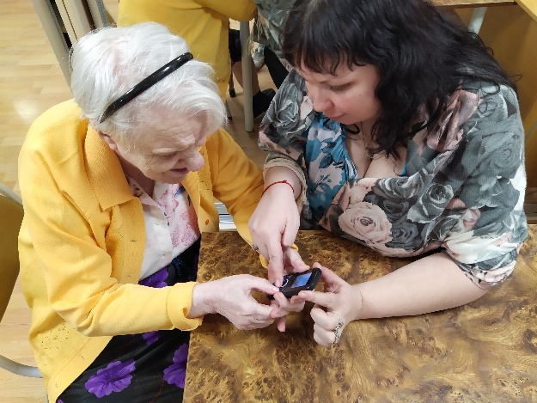
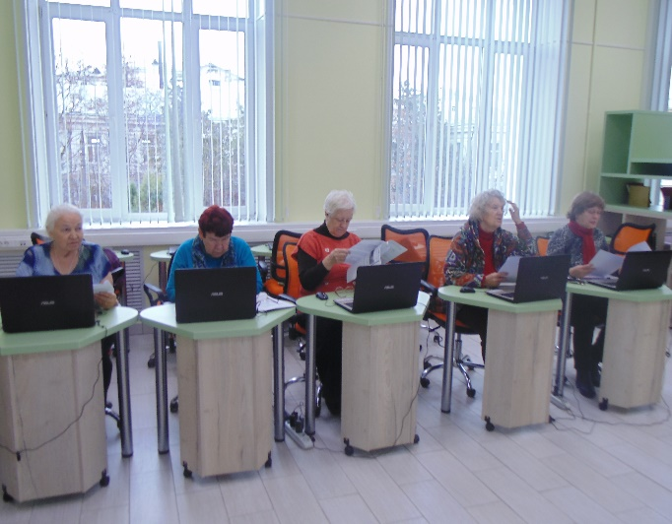
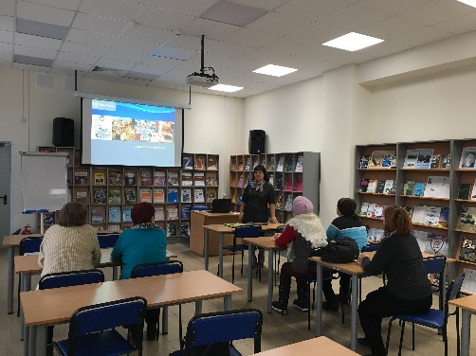
ГБУСОВО «ОРГТРУДОВСКИЙ ДОМ-ИНТЕРНАТ ДЛЯ ПРЕСТАРЕЛЫХ И ИНВАЛИДОВ»
ИТОГИ 2020 ГОДА
СОЦИАЛЬНЫЙ ПРОЕКТ «СОПРОВОЖДАЕМОЕ ПРОЖИВАНИЕ»
ЦЕЛЬ ПРОГРАММЫ - поддержка максимально возможной самостоятельности инвалидов в
организации их быт, занятости, досуга, взаимодействия в социуме.
Участники проекта 30 человек. Проведено 218 занятий.
НАВЫКИ:
3 человека научились самостоятельно осуществлять покупки с помощью банковской карты
2 человека научились самостоятельно осуществлять покупки с банковской карты с помощью мобильного телефона
6 человек приобрели навыки пользования мобильным телефоном
5 человек приобрели навыки пользования ПК

Slide 2
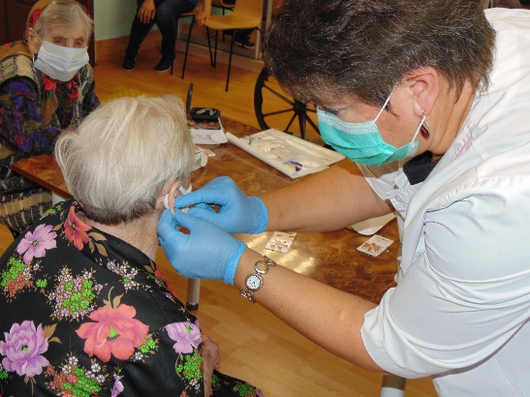
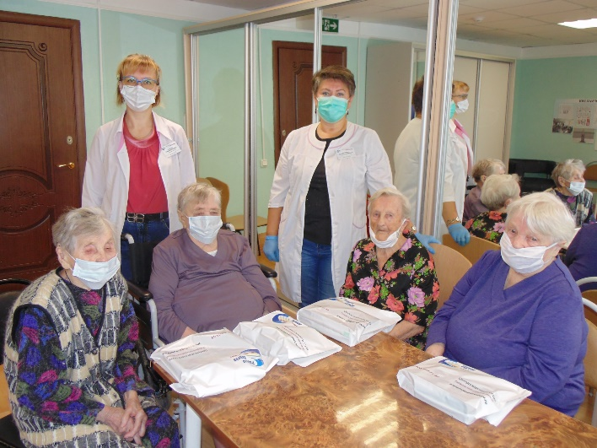
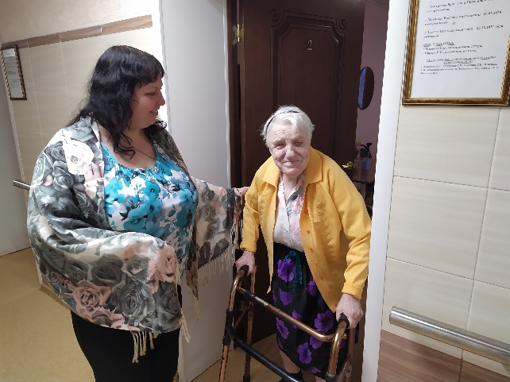
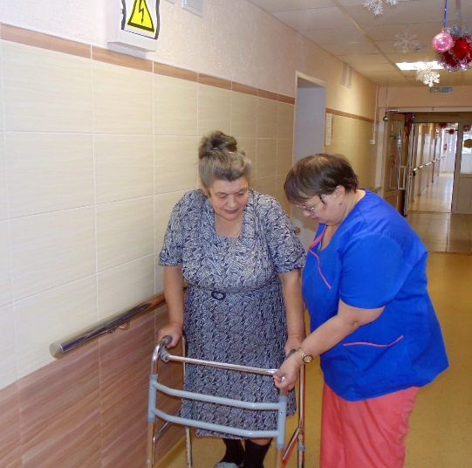
СИСТЕМА ДОЛГОВРЕМЕННОГО УХОДА
Задача:
Обеспечить получателям социальных услуг, нуждающимся в уходе, достойный уровень жизни и максимальную реабилитацию.
Участники проекта 66 человек
НАВЫКИ:
1 человек сменил постельный режим и стал передвигаться с помощью ходунков;
8 человек улучшили показания сахара в крови;
6 человек из числа маломобильных получателей социальных услуг снизилась зависимость от посторонней помощи;
5 человек получили слуховые аппараты из центра «Радуга Звуков» г. Владимира.

Slide 3
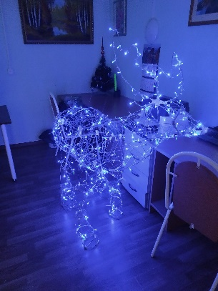
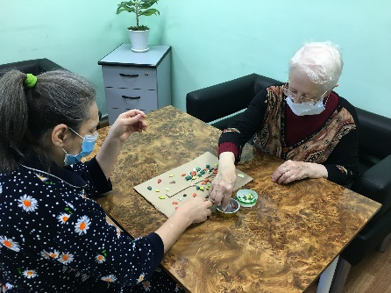
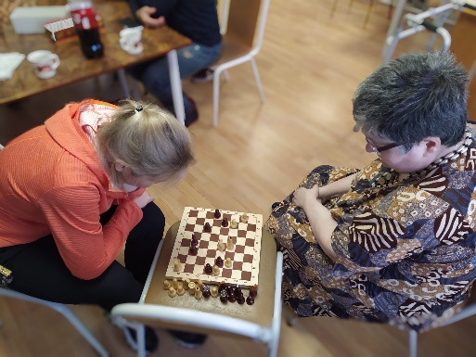
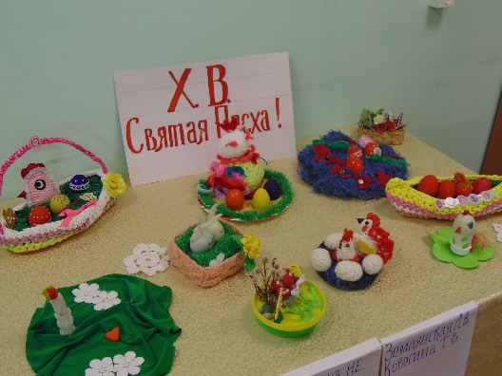
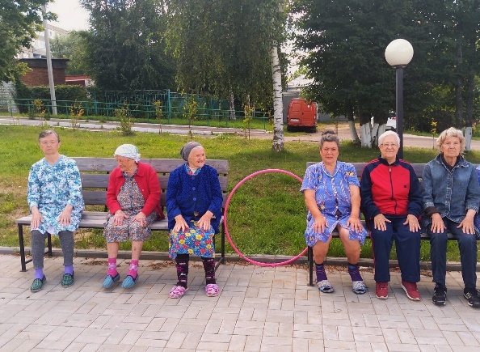
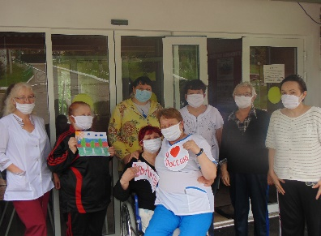
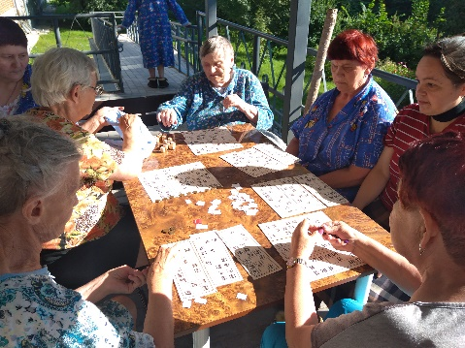
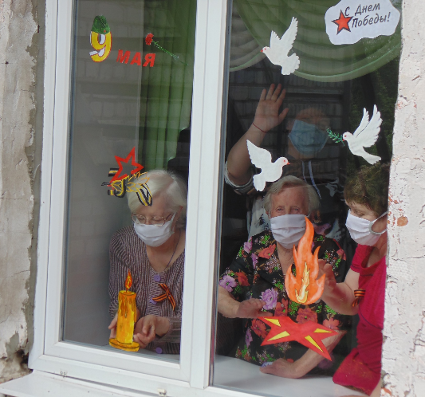
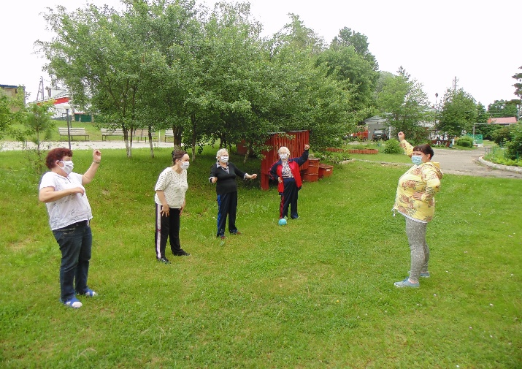
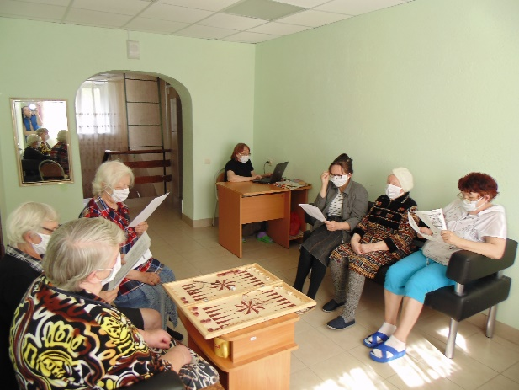
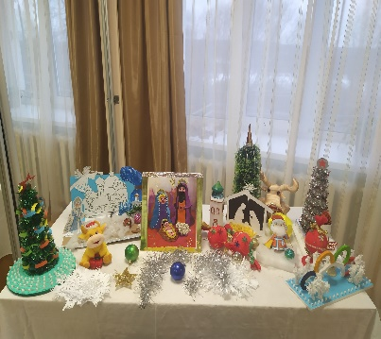
СОЦИАЛЬНЫЙ ПРОЕКТ «АКТИВНОЕ ДОЛГОЛЕТИЕ»
Участники проекта 41 человек
НАВЫКИ:
21 человек занимаются зарядкой на свежем воздухе
7 человек приобрели навыки скандинавской ходьбы
17 человек участвуют в проекте «Мы открыты для творчества»
1 человек обучает получателей социальных услуг вязанию на занятиях кружка «Творческая мастерская»
4 человека обучились игре в «Нарды»
3 человека обучились игре в шахматы

